Slide 1
DASAR PEMROGRAMAN
TIM AJAR
ALGORITMA DAN STRUKTUR DATA
2023/2024

Slide 2
PEMILIHAN
Pemilihan(selection)adalah instruksi untuk yang dipakai untuk memilih satu kemungkinan dari beberapa kondisi
Kondisi : suatu pernyataan atau ekspresi (pernyataan logika)
BENAR
SALAH
OR

Slide 3
PEMILIHAN
CONTOH :
IF your name starts with a ‘J’
THEN raise your right hand
ELSE sit down

Slide 4
BENTUK SINTAKS PEMILIHAN
IF
IF…ELSE
IF...ELSE IF...ELSE...
SWITCH…CASE

Slide 5
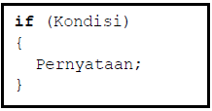
Sintaks Pemilihan if
if (nilai < 70 ) {
Print(“harus remidi”)
}

Slide 6
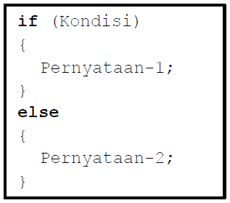
Sintaks Pemilihan if...else
if (nilai < 70 ) {
Print(“harus remidi”)
}
else{
Print(”tidak remidi”)
}

Slide 7
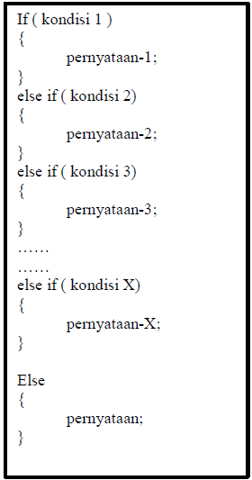
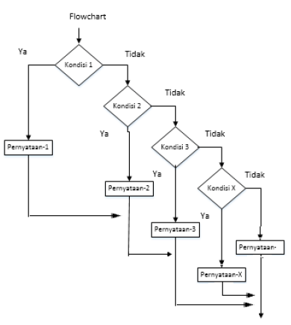
Pemilihan if...else if...else

Slide 8
Pemilihan if...else if...else
if (nilai > 80 ) {
print(“excellent”)
}
else if(nilai>70) {
print(”good”)
}
else {
print(”poor”)
}

Slide 9
Switch case
switch(platNomor)
{
case 'L': print("Surabaya");
break;
case 'B': print("Jakarta");
break;
case ‘D’: printf("Bandung");
break;
default: printf("Karakter tidak diketahui");
}

Slide 10
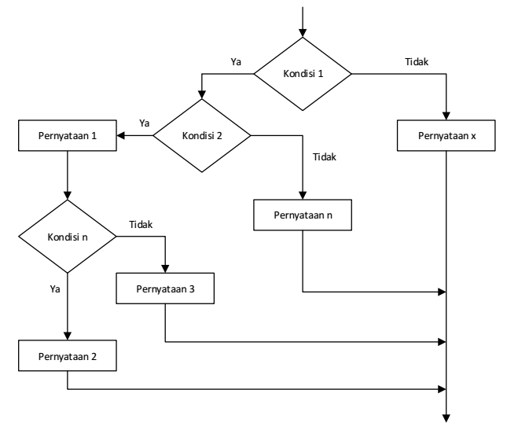
Pemilihan Bersarang
if (kondisi 1){
if (kondisi 2){
pernyataan 1;
…
…
if (kondisi n){ pernyataan 2;
} else {
pernyataan 3;
}
} else {
pernyataan n;
}
} else {
pernyataan x;
}

Slide 11
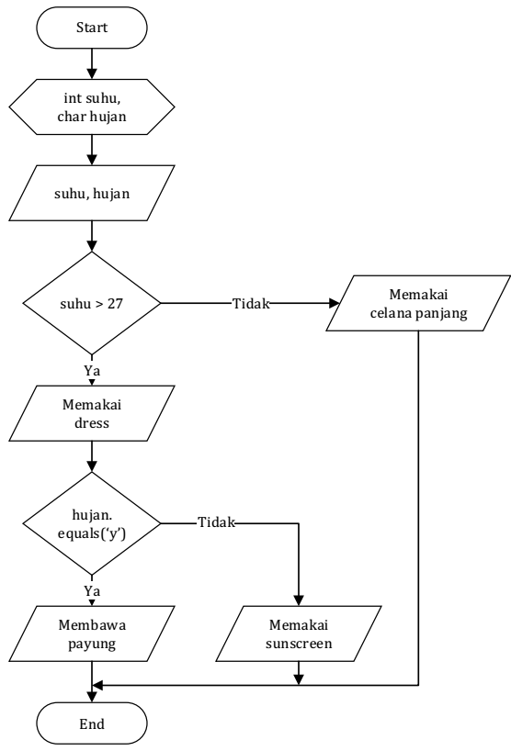
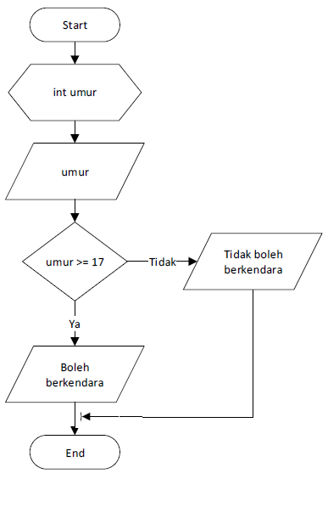
Contoh flowchart Pemilihan

Slide 12
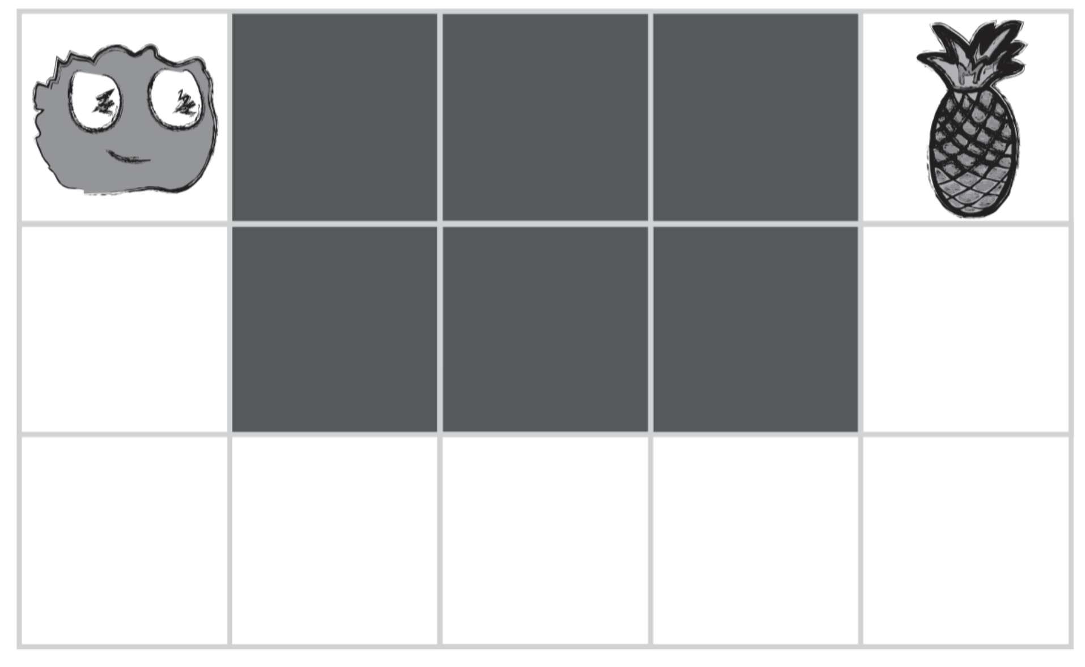

PERULANGAN
Perintah perulangan atau iterasi (loop) adalah perintah untuk mengulang satu atau lebih statement sebanyak beberapa kali
MONSTER pada gambar berikut harus mencapai tempat NANAS
Instruksi yang dapat dilakukan:
Banyak symbol yang diulang? Bagaimana jika symbol yang diulang
dituliskan dengan satu icon symbol?
2KALI
4KALI
2KALI

Slide 13
Perulangan For
inisialisasi
Loop yang memiliki awal, akhir, dan perubahan nilai
inisialisasi: deklarasi dan inisialisasi variabel counter (variabel pengontrol perulangan)
kondisi: batas atau syarat agar perulangan tetap dieksekusi
update: perubahan nilai variabel counter pada setiap putaran perulangan (increment atau decrement)
update
statements
kondisi
true
false
for (inisialisasi; kondisi; iterasi)
{
//statement yang akan diulang
}

Slide 14
Perulangan while
inisialisasi
Syntax dari perintah while():
Syarat perulangan adalah syarat yang harus dipenuhi agar perulangan tetap dilakukan
Perulangan while akan terus dijalankan selama syarat perulangan bernilai TRUE
update
inisialisasi
while (kondisi) {
//statement yang diulang
update
}
statements
kondisi
true
false

Slide 15
Perulangan Do-while
inisialisasi
perintah do-while() akan menjalankan statementnya sebanyak satu kali, meskipun syarat pengulangan tidak terpenuhi.
statements
update
inisialisasi
do {
//statement yang akan diulang
…
update
} while (kondisi);
kondisi
true
false

Slide 16
Contoh
int x;
for (x=4; x<=10; x+=2){ System.out.println(x); }
Start
x = 4
x+=2
int x=4;
while (x<=10){
System.out.println(x);
x+=2 }
Display x
x<=10
true
false
Stop

Slide 17
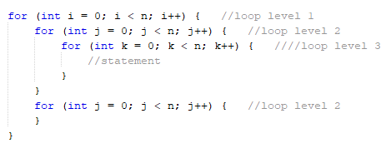
Perulangan Bersarang (1)
“for bersarang”
Outer Loop
Inner Loop

Slide 18
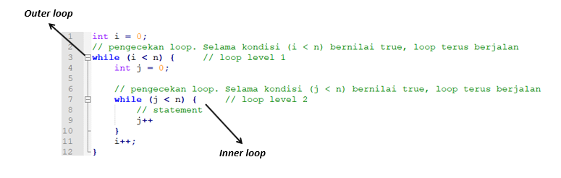
Perulangan Bersarang (2)
“while bersarang”

Slide 19
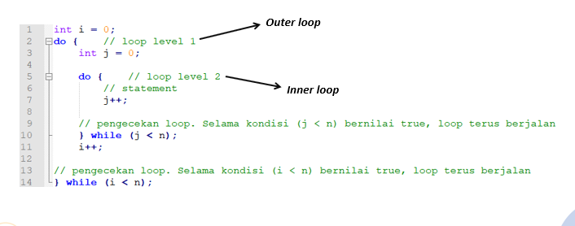
Perulangan Bersarang (3)
“do-while bersarang”

Slide 20
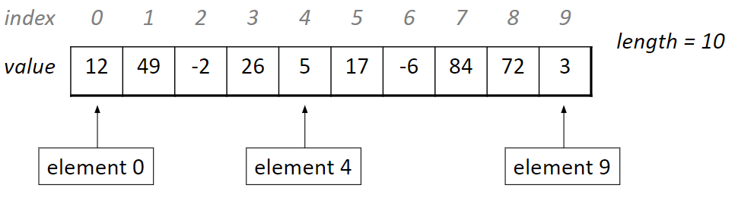
Array Satu Dimensi
Type adalah tipe data dari array yang akan dibuat.
namaArray adalah nama dari array yang akan dibuat.
deklarasi
type namaArrray[];
Atau
type[] namaArrray;
Contoh : int a[]; int[] a;

Slide 21
Array Satu Dimensi
Instansiasi objek array:
Ketika sebuah array dideklarasikan, hanya referensi dari array yang dibuat. untuk alokasi memori dilakukan dengan menggunakan kunci kata new
Cara Instansiasi variabel array:
namaArray = new tipe[jumlah elemen];
contoh: a = new int[10];

Slide 22
Array Satu Dimensi
Deklarasi dan instansiasi objek array dapat digabungkan dalam sebuah instruksi sbb.:
Contoh :
int[] a = new int[10]; atau
int a[] = new int[10];
type[] namaArrray = new type[jumlah_elemen];
atau
type namaArrray[] = new type[jumlah_elemen];

Slide 23
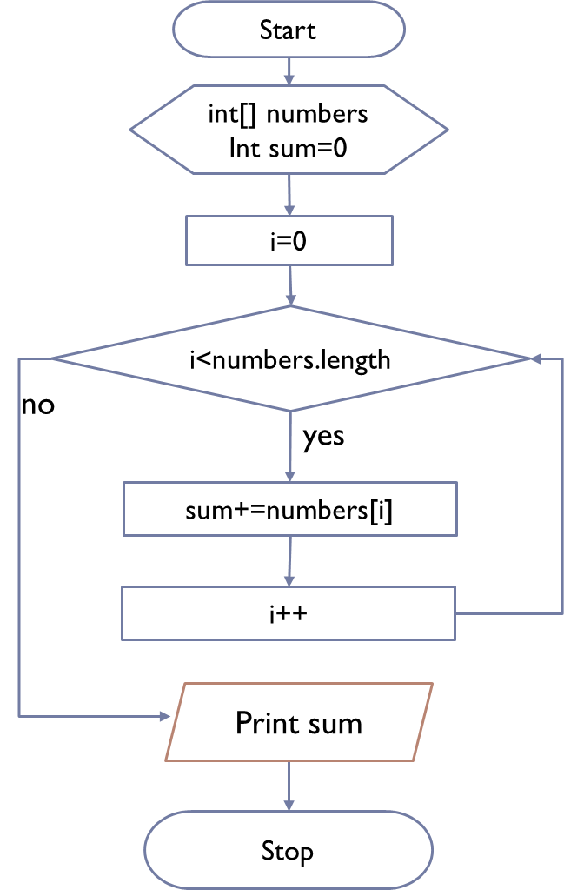
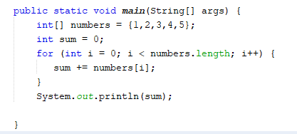
Contoh Array

Slide 24
Array 2 Dimensi(2)
Array 2 dimensi adalah sebuah array yang penomoran indeknya menggunakan 2 angka, satu untuk baris dan satu lagi untuk kolom
Contoh
Baris
Kolom
Rating
Film(kolom)
 | 0 | 1 | 2 | 3
0 | 4 | 3 | 4 | 4
1 | 1 | 1 | 2 | 3
2 | 1 | 2 | 3 | 4
rating[0][2]=4
rating[1][3]=3
Penonton
(baris)

Slide 25
Mendeklarasikan Array 2D
Untuk mendeklarasikan variable array 2D, sama dengan array 1D. Hanya berbeda dengan jumlah kurung sikunya “[]”
Bentuk umumnya
data_type[][] array_name = new data_type[x][y];
x = jumlah baris
Y = jumlah kolom
Contoh
int[][] arr = new int[10][20];

Slide 26
Contoh Flowchart
Buatlah flowchart untuk menghitung rata-rata rating yang diberikan setiap penonton pada Array 2 Dimensi pada tabel rating film yang terdiri dari 3 baris (penonton pemberi rating) dan 4 kolom (judul film)!

Slide 27
FUNGSI
static TypeDataKembalian namaFungsi() {
// statement
//statement
}
Keterangan:
Static : Jenis fungsi yang dibuat bersifat static, agar dapat secara langsung di panggil di fungsi main yang juga bersifat static
TypeDataKembalian: tipe data dari nilai yang dikembalikan (output) setelah fungsi dieksekusi
namaFungsi(): nama fungsi yang dibuat

Slide 28
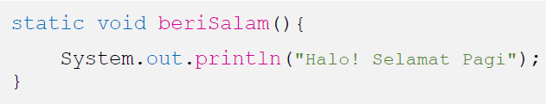
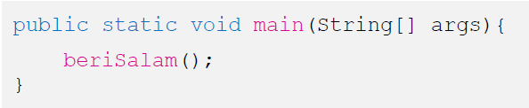
Contoh Fungsi:
Pembuatan Fungsi:
Pemanggilan Fungsi:

Slide 29
Fungsi
Fungsi void tidak memerlukan return.
Fungsi yang memiliki tipe data fungsi selain void memerlukan return.
Nilai yang di-return-kan dari suatu fungsi harus sesuai dengan tipe data fungsi.
Variabel Lokal: vriabel yang dideklarasikan dalam suatu fungsi, dan hanya bisa diakses atau dikenali dari dalam fungsi itu sendiri.
Variabel Global: Variabel yang dideklarasikan di luar blok fungsi, dan bisa diakses atau dikenali dari fungsi manapun.

Slide 30
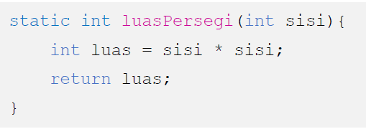
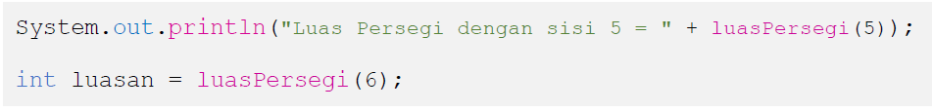
Fungsi yang mengembalikan Nilai
Pembuatan Fungsi dengan parameter dan return value:
Pemanggilan Fungsi dan memberi nilai parameter:

Slide 31
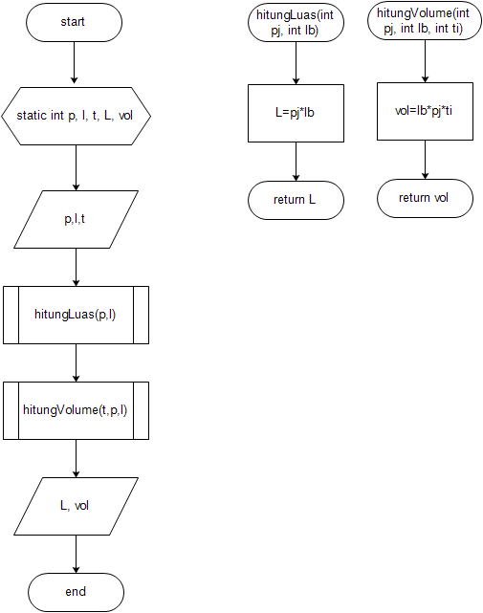
Contoh Fungsi
Flowchart : main()
Buatlah flowchart untuk menghitung luas persegi dan volume balok menggunakan fungsi.
Flowchart : hitungLuas (int pj, int lb)
Flowchart : hitungVolume (int pj, int lb, int ti)

Slide 32
Fungsi Rekursif
Biasanya sebuah fungsi akan dipanggil (di-CALL) oleh fungsi lain
Pada fungsi rekursif, di dalam sebuah fungsi terdapat perintah untuk memanggil fungsi itu sendiri (dirinya sendiri). Dengan demikian, proses pemanggilan fungsi akan terjadi secara berulang-ulang
Bentuk umum:
static tipe_data_kembalian nama_fungsi (parameter){
...
nama_fungsi(...)
...
}

Slide 33
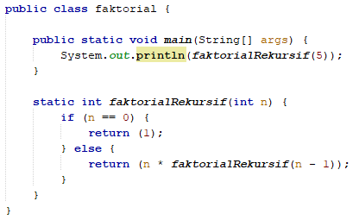
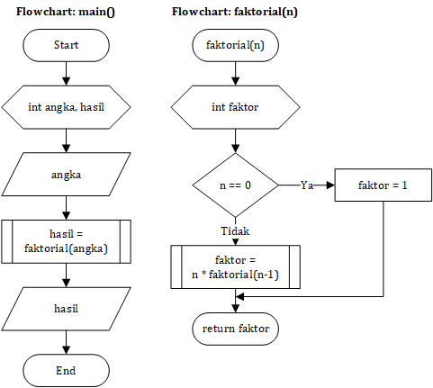
Contoh Fungsi Rekursif
Fungsi faktorial
Base case: n = 0
Recursion call: f(n) = n * f(n-1)

Slide 34
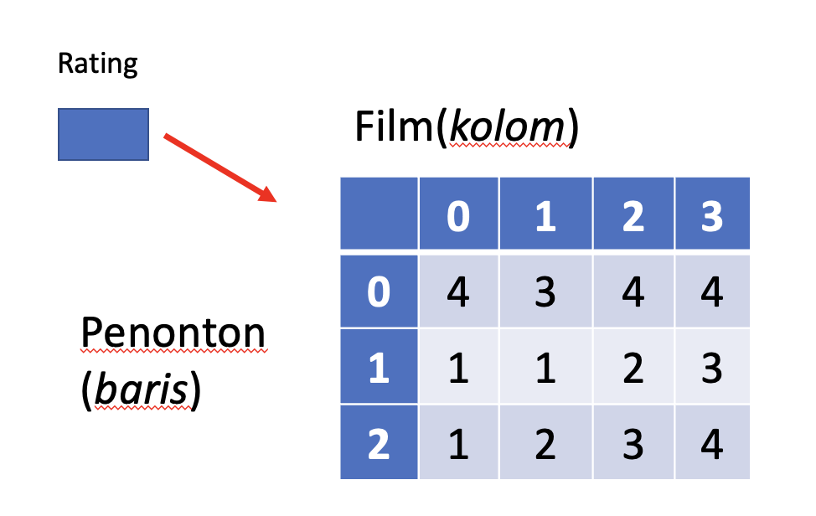
LATIHAN
Buatlah flowchart/pseudocode untuk menyelesaikan permasalahan berikut ini :
Menampilkan deretan bilangan dari angka 1 sampai 15 kecuali angka 6 dan 10, angka ganjil dicetak dengan asterik “*”, angka genap dicetak sesuai bilangan aslinya.
Contoh : * 2 * 4 * * 8 * * 12 * 14 *
Permasalahan dibawah ini menggunakan konsep fungsi :
Menghitung rata-rata rating untuk setiap movie
Mencari movie yang memiliki rata-rata rating paling tinggi dan paling rendah

